Slide 1

EMOTION RECOGNITION con CONVLSTM2D
UNIVERSITÀ DEGLI STUDI DI SALERNO
DIPARTIMENTO DI INFORMATICA
Alessio Ambruoso Marco Borrelli Roberto Veneruso

Slide 2
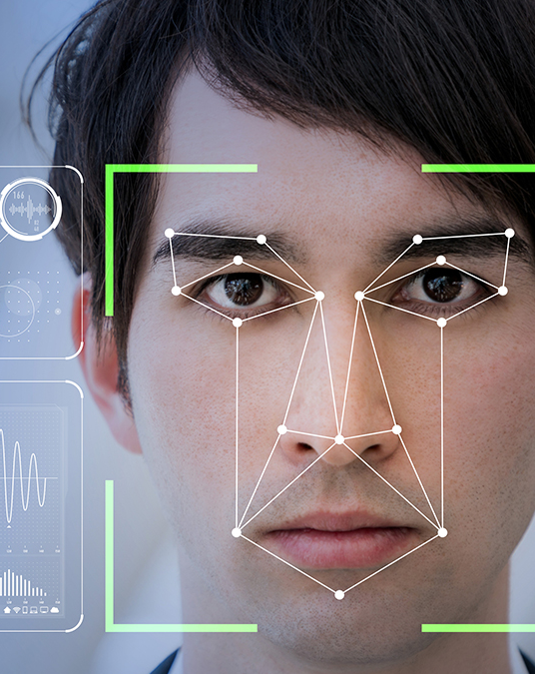
INTRODUZIONE
Introduzione dei concetti fondamentali del riconoscimento delle espressioni facciali e delle emozioni
Notes:
Per cambiare l'immagine in questa diapositiva, selezionarla ed eliminarla. Quindi fare clic sull'icona Immagini nel segnaposto per inserire l'immagine desiderata.

Slide 3



INTRODUZIONE
Il riconoscimento facciale è un metodo che consente di identificare o confermare l'identità di una persona a partire dai dati biometrici del suo volto.
È un’area di ricerca in continuo sviluppo che comprende l’uso di:
MACHINE LEARNING
COMPUTER VISION
BEHAVIORAL SCIENCE
In particolare l’applicazione realizzata si è concentrata sul riconoscimento delle emozioni, che possiamo definire come una branca del riconoscimento facciale.

Slide 4
OBIETTIVO
Addestrare una rete neurale al riconoscimento di un dataset di espressioni facciali tramite la blob detection.
Gli STRUMENTI utilizzati:
Dataset «The Extended Cohn-Kanade(CK+)».
Rete Neurale ConvLSTM2D
Editor di codice Visual Studio Code
Anaconda

Slide 5
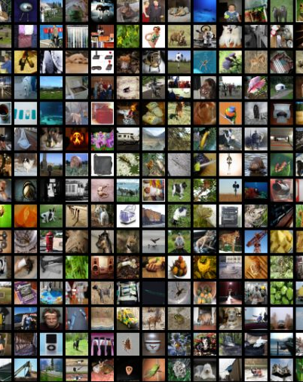
DATASET
Definizione e caso d’uso
Notes:
Per cambiare l'immagine in questa diapositiva, selezionarla ed eliminarla. Quindi fare clic sull'icona Immagini nel segnaposto per inserire l'immagine desiderata.

Slide 6
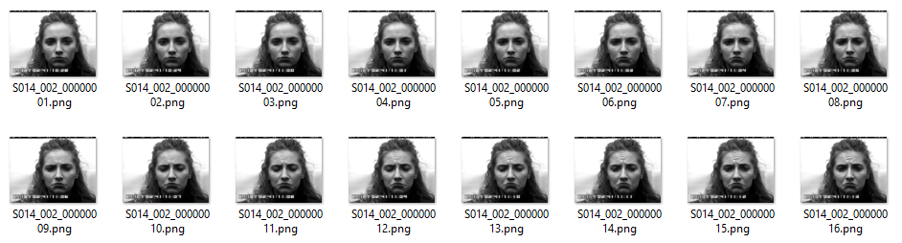
DATASET
Un dataset è una collezione di dati che possono essere di diverso tipo, nel nostro caso si tratta di video sequenze.
Contiene 593 video sequenze, in cui ogni frame ha risoluzione 640x490 o 640x480 pixels. Si hanno in totale 123 soggetti differenti, che vanno dai 18 a 50 anni d’età di genere e provenienza diversi.
Di questi video, 327 sono stati catalogati in una delle sette classi di emozioni: sorpresa (44), tristezza (28), felicità (43), paura (25), disgusto (45), disprezzo (18), rabbia (37).
Lo scopo dell’utilizzo del dataset è stato quello di allenare la rete neurale al riconoscimento sempre più accurato delle emozioni.
Notes:
1=rabbia, 2=disprezzo, 3=disgusto, 4=paura, 5=felicita, 6=tristezza, 7=surprise

Slide 7
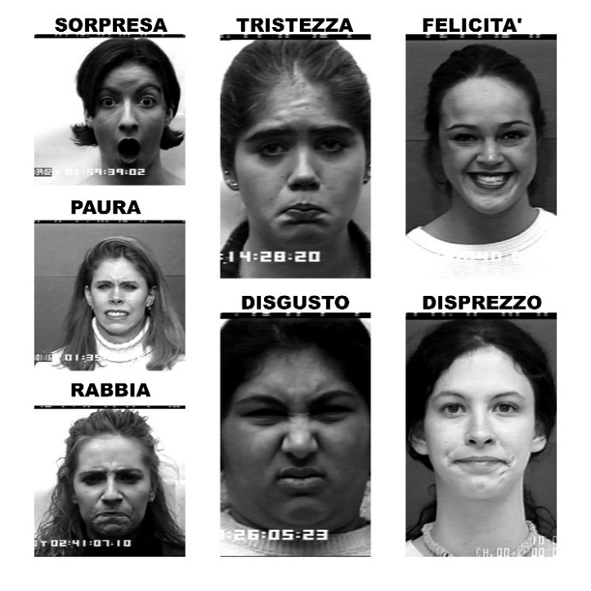
DATASET
Le emozioni riconosciute dal dataset CK+

Slide 8

ELABORAZIONE DELLE IMMAGINI
Come abbiamo processato le immagini per predisporre il dataset all’utilizzo con una rete convoluzionale.
Notes:
Per cambiare l'immagine in questa diapositiva, selezionarla ed eliminarla. Quindi fare clic sull'icona Immagini nel segnaposto per inserire l'immagine desiderata.

Slide 9
ELABORAZIONE DELLE IMMAGINI
La fase di elaborazione delle immagini è stata una delle fasi più importanti, poiché ha permesso di estrarre dalle immagini importanti caratteristiche grazie all’uso della Blob Detection, utilizzata per studiare gli oggetti e le informazioni contenuti all’interno dell’immagine digitale.
Più precisamente, la Blob Detection ha come obiettivo di rilevare punti e/o regioni in una immagine che differiscono in proprietà come luminosità o colore comparata con l’ambiente.
Tale fase è stata divisa a sua volta in 4 step:
Face Detection
Differences
Thresholding
Erode

Slide 10
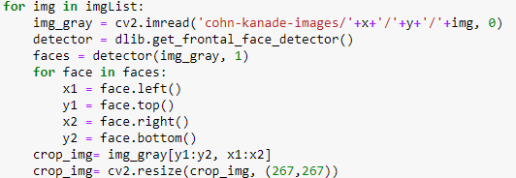
ELABORAZIONE DELLE IMMAGINI
1. Face Detection
La fase di face detection ha permesso di rilevare ed estrarre il volto dei soggetti in ogni frame delle video sequenze. Dopo l’estrazione dei volti vengono uniformate le dimensioni dei frame a 267x267 eliminando le informazioni in eccesso dell’immagine
La tecnica utilizzata è quella mostrata durante uno dei seminari mostrati durante il corso.
In dettaglio, si utilizza una funzione della libreria dlib, ossia get_frontal_face_detector() , la quale lavora su scala di grigi e restituisce un detector utilizzato per recuperare le informazioni sui volti e per poter poi effettuare il ritaglio dell’immagine

Slide 11
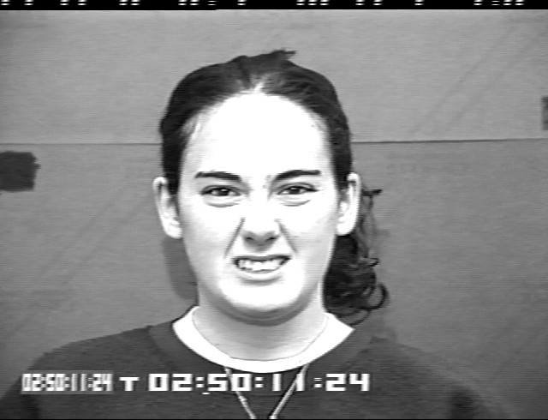

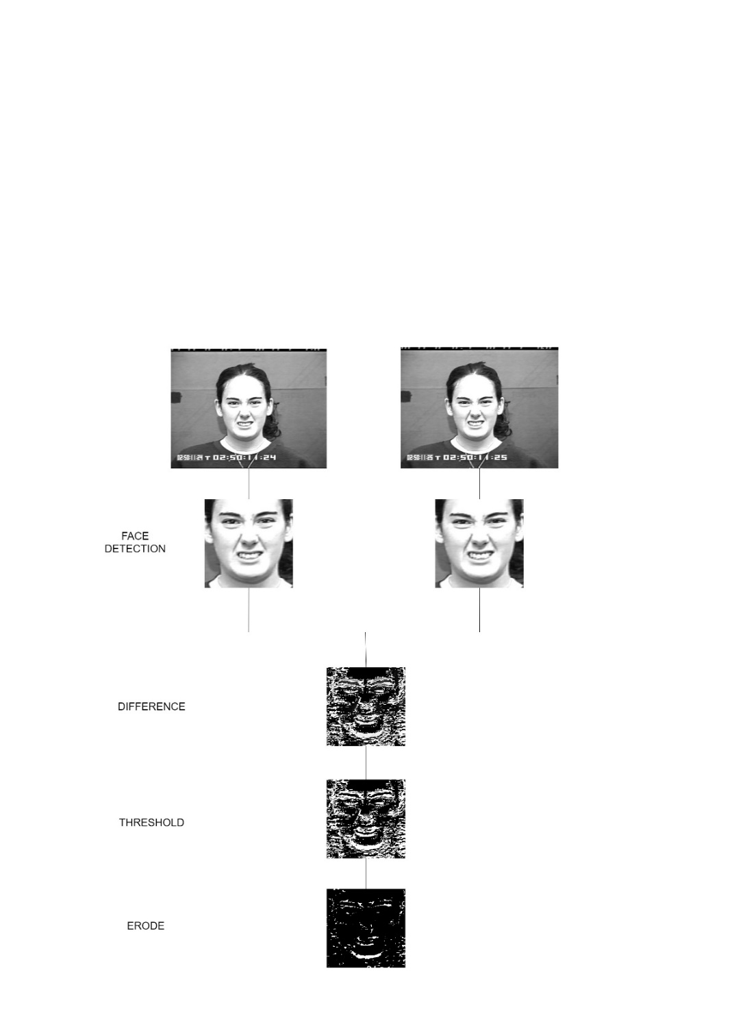
ELABORAZIONE DELLE IMMAGINI
1. Face Detection
Il risultato della prima fase è il seguente:
STATO INIZIALE
RISULTATO FASE 1
fig1
fig2
fig1
fig2

Slide 12
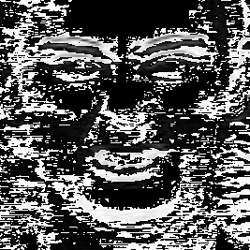
ELABORAZIONE DELLE IMMAGINI
2. Differences
La fase di differences ha permesso di confrontare frame successivi di una video sequenza in modo tale da avere delle nuove immagini risultanti che mostrassero il movimento del volto per il raggiungimento dell’emozione
La differenza è stata eseguita su ogni coppia successiva di frame di ogni video sequenza, il risultato è una singola immagine dove è possibile verificare quali sono le differenze delle due immagini
STATO FASE 1
RISULTATO FASE 2
-
=
fig1
fig2

Slide 13
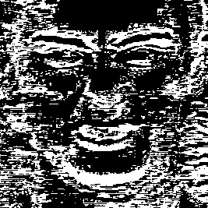
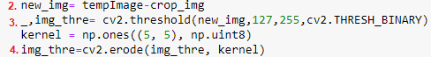
ELABORAZIONE DELLE IMMAGINI
3. Thresholding
La fase di thresholding prende nome dalla funzione utilizzata, ossia threshold, facente parte della libreria software openCV.
Essa è stata utilizzata per trasformare un’immagine in scala di grigi ad un’altra in cui i valori dei pixels siano binari, cioè o con valore 0 o 255.
In questo modo durante l’addestramento della rete, a seguito di una sostituzione dei valori 255 con il valore 1, l’immagine risultante diviene facilmente processabile da una rete neurale avendo solo due valori possibili.
STATO FASE 2
RISULTATO FASE 3
Notes:
Il primo rappresenta l’immagine in scala di grigi; il secondo valore di threshold, sotto il quale i pixel assumono il valore 0 e sopra il quale assumono il valore massimo; il terzo il valore massimo assunto dai pixel; il quarto indica il tipo di thresholding da utilizzare

Slide 14
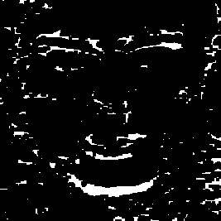
ELABORAZIONE DELLE IMMAGINI
4. Erode
La fase di erode utilizza appunto la funzione erode, anch’essa presente nella libreria openCV
Essa è stata utilizzata per ridurre attraverso un kernel le differenze in eccesso tra i vari frame delle video sequenze, in modo da non avere troppa dispersione delle informazioni.
STATO FASE 3
RISULTATO FINALE
Notes:
In dettaglio, si è deciso di utilizzare un kernel di dimensioni 5x5 poiché dopo vari test è riuscita maggiormente ad
eliminare i dettagli in eccesso della blob detection, senza eliminare quelli fondamentali per il riconoscimento.

Slide 15
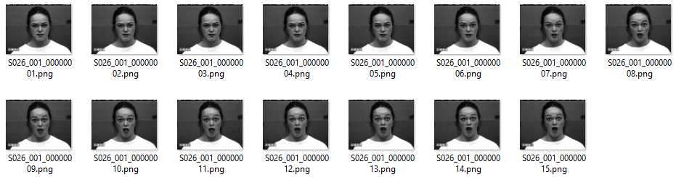
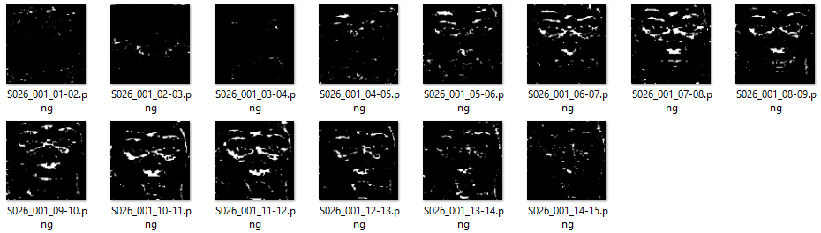
IL DATASET RISULTANTE
I risultati finali di questi step sono stati inseriti in un nuovo dataset chiamato per convenzione ‘binary’.
Esso è stato poi elaborato in modo da estrarne solo le video sequenze catalogate dalle emozioni ed è stato suddiviso in base alla varie emozioni.
Il dataset così prodotto è stato poi elaborato ulteriormente per bilanciare la quantità di video presente per ogni emozione e la quantità media di frame per ogni video.
In questo modo si evita che la rete si discosti da un valore reale e che propendi verso l’emozione con il maggior numero di video sequenze.
Risultato: il nostro dataset è pronto per essere utilizzato nella fase di addestramento della rete neurale.

Slide 16
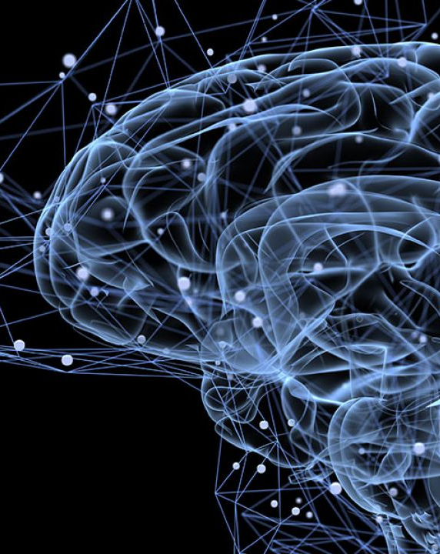
RETE NEURALE
Brevi cenni sulla rete neurale utilizzata.
Notes:
Per cambiare l'immagine in questa diapositiva, selezionarla ed eliminarla. Quindi fare clic sull'icona Immagini nel segnaposto per inserire l'immagine desiderata.

Slide 17
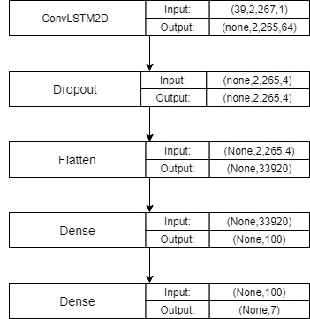
RETE NEURALE
La rete neurale utilizzata è la ConvLSTM2D, essa è una rete neurale ricorrente convoluzionale e bidimensionale (il kernel scorre lungo due dimensioni sui dati) che risulta molto simile ad una LSTM. Una LSTM è una classe di reti neurali ricorrenti capaci di apprendere e ricordare su lunghe sequenze di dati in input.
La differenza è che la ConvLSTM2D ha trasformazioni di input e trasformazioni ricorrenti che sono entrambi convoluzionali. In sintesi, la rete utilizza la convoluzione per processare i dati in input ed inserisce il tutto in un modulo LSTM; inoltre utilizza dei kernel convoluzionali grazie ai quali si riescono ad ottenere dei filtri sulle immagini che identificano e mettono in risalto determinate caratteristiche La rete utilizza il layer ConvLSTM2D, poi uno strato di Dropout, uno strato di Flatten per rendere la matrice 1D, e due strati di Dense di cui il secondo con parametro il numero di classi.
[0, 0, 0, 1, 0, 0, 0]
Notes:
ConvLSTM2D: crea uno stato LSTM convoluzionale 2D dove filters è la dimensione dello spazio di output, kernel_size è la dimensione della finestra di convoluzione, input_shape è la forma dei dati in ingresso e activation è il metodo di attivazione dello stato.
Dropout: è un metodo di regolarizzazione che assegna randomicamente alle unità di input il valore 0 ad ogni step con una certa frequenza di rate presa come parametro durante la fase di allenamento, per far sì che il modello non vada in overfitting
Flatten: appiattisce l’input, fornendo in un output dei dati di shape monodimensionale. Inoltre, non influisce sulla batch size.
Dense: uno strato convoluzionale densamente connesso che aggiunge interessanti proprietà di non linearità, poiché può modellare qualsiasi funzione matematica

Slide 18

ADDESTRAMENTO RETE NEURALE
Le fasi di addestramento della rete neurale.
Notes:
Per cambiare l'immagine in questa diapositiva, selezionarla ed eliminarla. Quindi fare clic sull'icona Immagini nel segnaposto per inserire l'immagine desiderata.

Slide 19
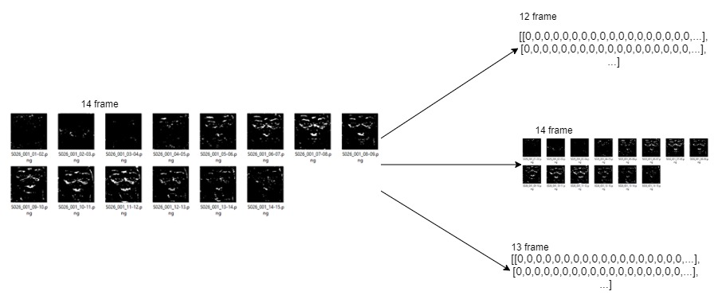
ADDESTRAMENTO RETE NEURALE
La parte di addestramento della rete neurale è sicuramente la fase più importante ed impegnativa. Durante questa fase sono state testate varie configurazioni sia del dataset che della rete stessa per giungere al risultato ottimale.
FASE I: dataset con frame di dimensione 267x267
La rete è stata addestrata con il dataset binary costruito e bilanciato in precedenza, aggiungendo dei frame di padding per fare in modo che ogni video abbia lo stesso numero di frame e che quindi il dataset fosse accettato dalla rete.
Totale: 39 frame

Slide 20
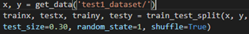
ADDESTRAMENTO RETE NEURALE
Entrano in gioco adesso due file utili per l’allenamento e la previsione, ossia i file di test e train. Utilizzando il file di train il nostro modello imparerà le relazioni tra le X (variabili di input) e Y (ovvero il target, l’output). In questa fase i modelli osservano, studiano, analizzano e cercano di fare previsioni su quanto imparato.
I file vengono creati utilizzando i dati processati in precedenza, e sono stati divisi in 70% train e 30% test.
Il modello può così confrontare il risultato della sua predizione con quello reale e di conseguenza aggiornare i vari parametri per ridurre al minino l’errore.
Il file di test è uguale a quello di train, ma viene utilizzato per validare il nostro modello.
Viene infine eseguita la compilazione del modello ed il fit e poi vengono stampati il classification report, la matrice di confusione e i grafici di accuracy e loss.

Slide 21
ADDESTRAMENTO RETE NEURALE
Il classification report utilizza le seguenti metriche base della matrice di confusione:
Accuracy: indica l’accuratezza del modello e viene utilizzata per valutare i modelli di classificazione. La migliore accuratezza è 1, mentre la peggiore è 0.
recall: la capacità di un classificatore di trovare tutte le istanze positive. Per ogni classe è definito come il rapporto tra i veri positivi e la somma dei veri positivi e dei falsi negativi.
f-score: è una media armonica ponderata delle metriche precision e recall in modo tale che il punteggio migliore sia 1 e il peggiore sia 0.
precision: l’abilità di un classificatore di non etichettare un’istanza positiva che è in realtà negativa. Per ogni classe è definito come il rapporto tra veri positivi e la somma di veri e falsi positivi.
support: il numero di video per labels.
macro average: la media non ponderata per labels.
weighted average: la media ponderata in base al numero di support per label.

Slide 22
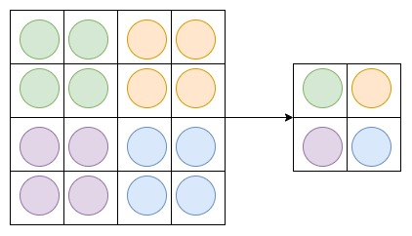
ADDESTRAMENTO RETE NEURALE
PROBLEMA: il modello appena descritto non è stato idoneo a causa della grandezza del dataset, infatti si parla di 39 frame a video di cui ognuno con dimensione 267x267 pixels. Infatti la rete non è riuscita nell’addestramento dando errori di out of memory (memoria insufficiente).
FASE II: semplificazione del dataset
È stato semplificato il dataset, effettuando la media ogni quattro celle del frame e producendone soltanto una
In questo modo vengono dimezzate le righe e colonne di ogni frame
nonostante queste modifiche la rete non è riuscita a sostenere il carico.
SOLUZIONE: Si è pensato quindi di effettuare più volte questa riduzione in modo che ogni frame abbia una dimensione minore o uguale a 30x30 pixels.

Slide 23
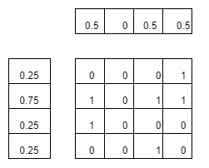
ADDESTRAMENTO RETE NEURALE
FASE III: dataset di dimensione 30x30
Tale soluzione ha permesso alla rete di riuscire ad elaborare i dati, ma allo stesso tempo le dimensioni piccole e le varie medie effettuate comportavano una grande perdita di informazioni causando così un addestramento errato della rete.
SOLUZIONE: ridurre le dimensioni dei frame. È stata creata quindi una matrice 2x267px dove ogni elemento i-esimo della prima riga è ricavato dalla media di tutti i valori della colonna i-esima ed ogni elemento j-esimo della seconda riga fosse ricavato dalla media di tutti i valori della riga j-esima, come mostrato in figura
Con questi risultati siamo riusciti ad allenare la stessa rete precedente in modo efficiente.
Utilizzando una matrice costruita in questo modo si riesce ad avere una buona propagazione delle zone di interesse, conservando quindi le caratteristiche del frame.

Slide 24
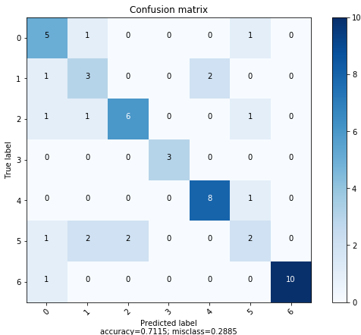
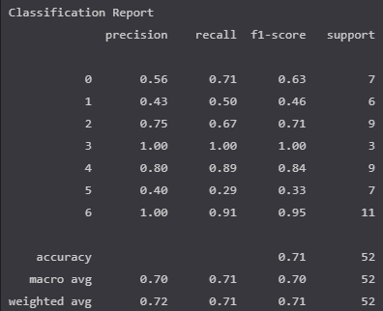
ADDESTRAMENTO RETE NEURALE
RISULTATI INTERMEDI DELL’ADDESTRAMENTO
La matrice di confusione e il classification report mostrano un buon risultato per l’addestramento.
Matrice di confusione
Classification Report

Slide 25
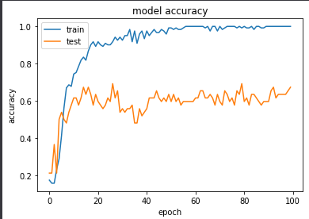
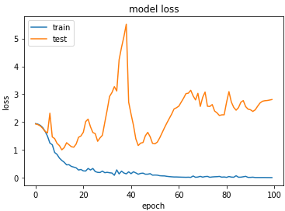
ADDESTRAMENTO RETE NEURALE
RISULTATI INTERMEDI DELL’ADDESTRAMENTO
L’accuracy raggiunge un buon valore del 71% circa.
PROBLEMA: La validation loss, come si evince dal grafico, è molto altalenante con valori che tendono ad incrementare col passare delle epoche. Abbiamo subito compreso di essere in una situazione di overfitting

Slide 26
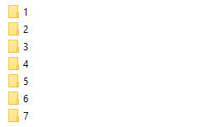
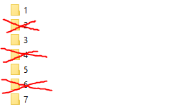
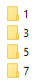
ADDESTRAMENTO RETE NEURALE
FASE IV: bilanciamento delle emozioni
L’overfitting è un fenomeno che avviene quando un modello statistico molto complesso si adatta ai dati osservati, cioè tende a memorizzarli. Ciò avviene perché esso ha un numero eccessivo di parametri da considerare rispetto al numero di osservazioni fornitegli.
PROBLEMA: a causa del bilanciamento dei video per emozioni, si era ridotto di molto il numero di quest’ultimi, avendone pochi per alcune emozioni
SOLUZIONE: eliminare alcune emozioni dal nostro dataset, quelle con meno video che avevano costretto ad un bilanciamento a ribasso. In questo modo si possono utilizzare molti più video per emozione.
Sono state quindi eliminate le emozioni 2, 4 e 6, rispettivamente disprezzo, paura e tristezza. In questo modo si è arrivati ad avere 35 video per emozione di cui ognuno di 39 frame.

Slide 27

RISULTATI FINALI
Notes:
Per cambiare l'immagine in questa diapositiva, selezionarla ed eliminarla. Quindi fare clic sull'icona Immagini nel segnaposto per inserire l'immagine desiderata.

Slide 28
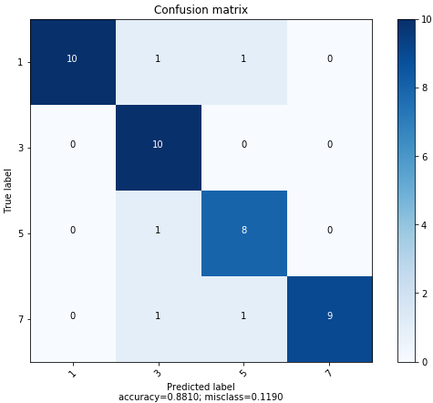
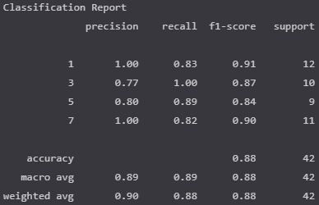
RISULTATI FINALI
Il modello della rete non ha subito cambiamenti nei layer da quello precedente e l’addestramento è andato a buon fine.
Per ogni label la rete ha riconosciuto correttamente la maggior parte delle video sequenze, con un f1-score di circa l’88% in media.

Slide 29
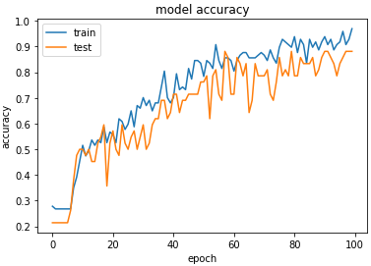
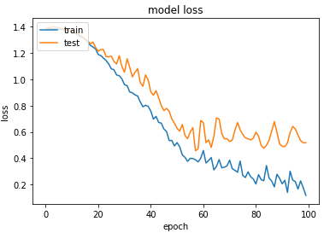
RISULTATI FINALI
Dai valori ottenuti si evince un miglioramento, anche se lieve in termini di accuracy (88%), ma soprattutto un importante miglioramento per la validation loss, che adesso assume un andamento più stabile tendente allo 0.

Slide 30
GRAZIE PER L’ATTENZIONE
GRAZIE PER L’ATTENZIONE

